Slide 1
Nb252 BL21 表达量优化
计算设计结果与最终候选面板
2026.08
1

Slide 2
PROJECT OVERVIEW
项目目标与最终结果
目标
在不改变实验界面、天然高保守位点和关键构建体特征的前提下，提出用于 BL21 表达实验的 Nb252 候选序列。
128 aa
80
47
847
30
权威亲本
硬冻结位置
常规扫描位置
完整允许单突
最终候选
硬约束
允许空间
性质评价
最终面板
80 个位置冻结
847 条单突
NetSolP / NanoMelt / AntiFold
19 条单突＋11 条双突
Nb252 BL21 表达量优化
2

Slide 3
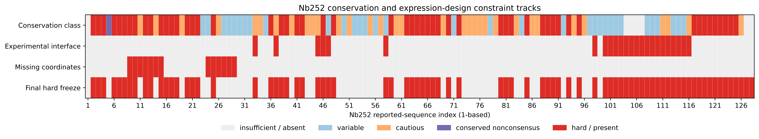
DESIGN CONTRACT
候选生成先满足硬约束，再比较预测性质
界面
保守性
构建体
特例
24 个实验复合物界面位点不突变
54 个亲本匹配的天然高保守位点冻结
Cys22、Cys95 与末端 SSGS 保持不变
Q5 仅允许天然共识回变 Q5V
Nb252 BL21 表达量优化
3

Slide 4
NATURAL CONSERVATION
天然 VHH 邻域提供位置保守性证据
4,059
公开非冗余天然 VHH
3,784
90% identity 去冗余簇
1,532
Nb252 邻域有效簇
高覆盖、高频、全局/邻域共识一致，且 Nb252 自身残基等于优势残基时，位置才因天然保守性冻结。
Nb252 BL21 表达量优化
4

Slide 5
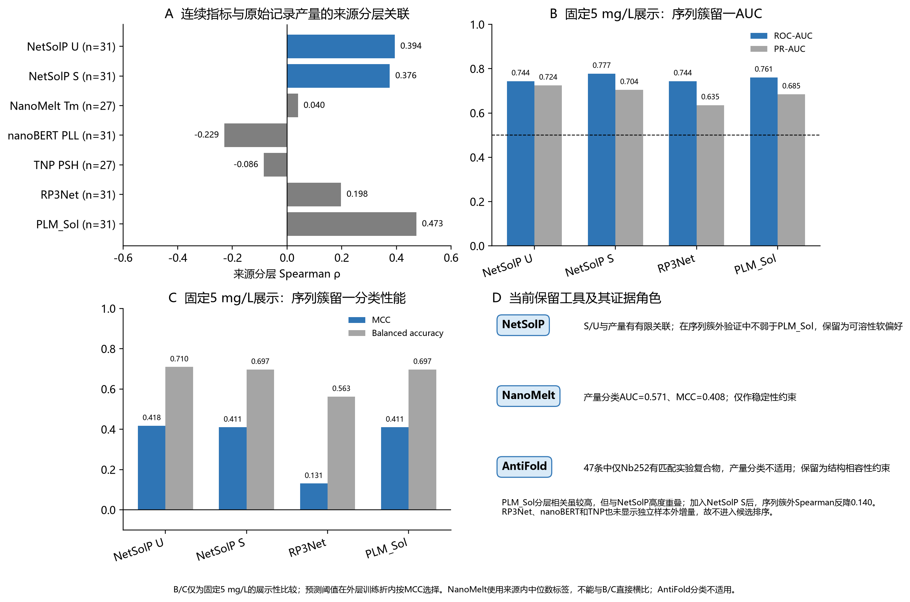
PREDICTOR VALIDATION
47 条 BL21 产量数据用于限定工具证据边界
连续关联
来源分层 Spearman
NetSolP U 0.394
NetSolP S 0.376
NanoMelt Tm 0.040
PLM_Sol 0.473
5 mg/L 展示性分类
NetSolP S ROC-AUC 0.777
PLM_Sol ROC-AUC 0.761
样本量与数据语义限制了外推；这些结果用于规定工具角色，不直接证明候选能提高表达量。
Nb252 BL21 表达量优化
5

Slide 6
TOOL ROLES
三种工具提供互补信息
NetSolP S / U
NanoMelt Tm
AntiFold
序列层面的可溶性与可用性预测
纳米抗体表观熔解温度预测
结构环境下逐位点氨基酸相容性
作为可溶性软偏好；与产量仅有限正相关。
用于避免明显热稳定性退化，不作为产量排序器。
优先采用实验 NK2R–Nb252 复合物视图；缺坐标时单独标注 AF3 补充。
PLM_Sol 与 NetSolP 高度重叠，加入 NetSolP S 后序列簇外 Spearman 反而下降 0.140，因此不重复纳入候选排序。
Nb252 BL21 表达量优化
6

Slide 7
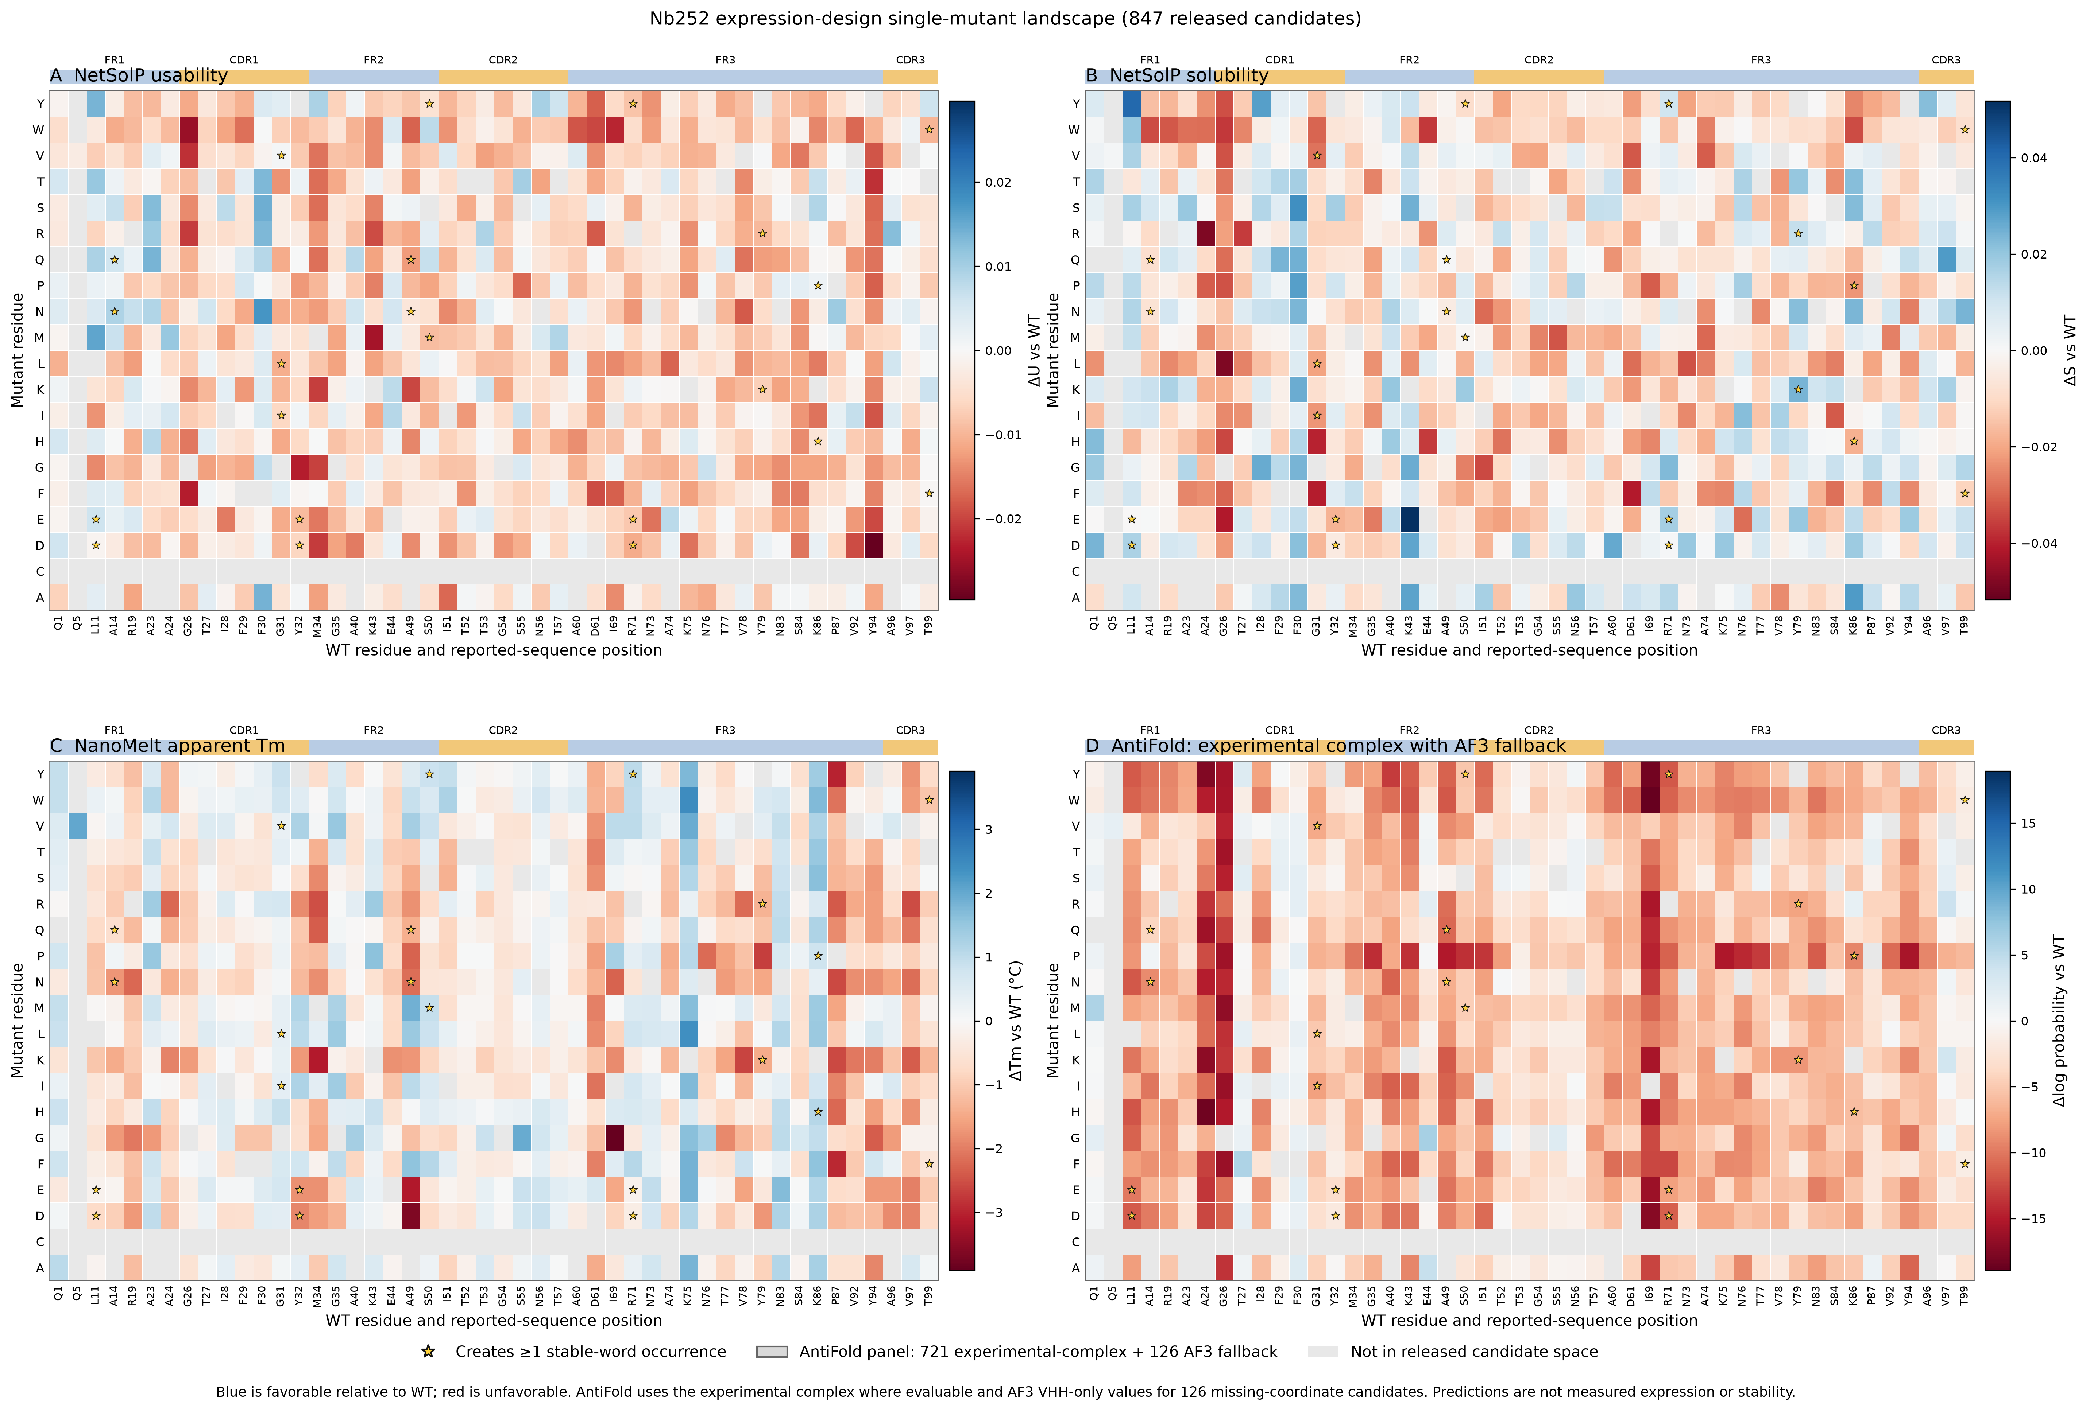
FULL SINGLE-MUTANT LANDSCAPE
847 条单突的四指标景观已完整建立
四项预测
NetSolP ΔU
NetSolP ΔS
NanoMelt ΔTm
AntiFold ΔlogP
结构来源
721 条：实验复合物视图
126 条：实验坐标不可评价，以 AF3 VHH 单体视图补充
各面板量纲不同，颜色深浅不能跨面板直接比较。
Nb252 BL21 表达量优化
7

Slide 8
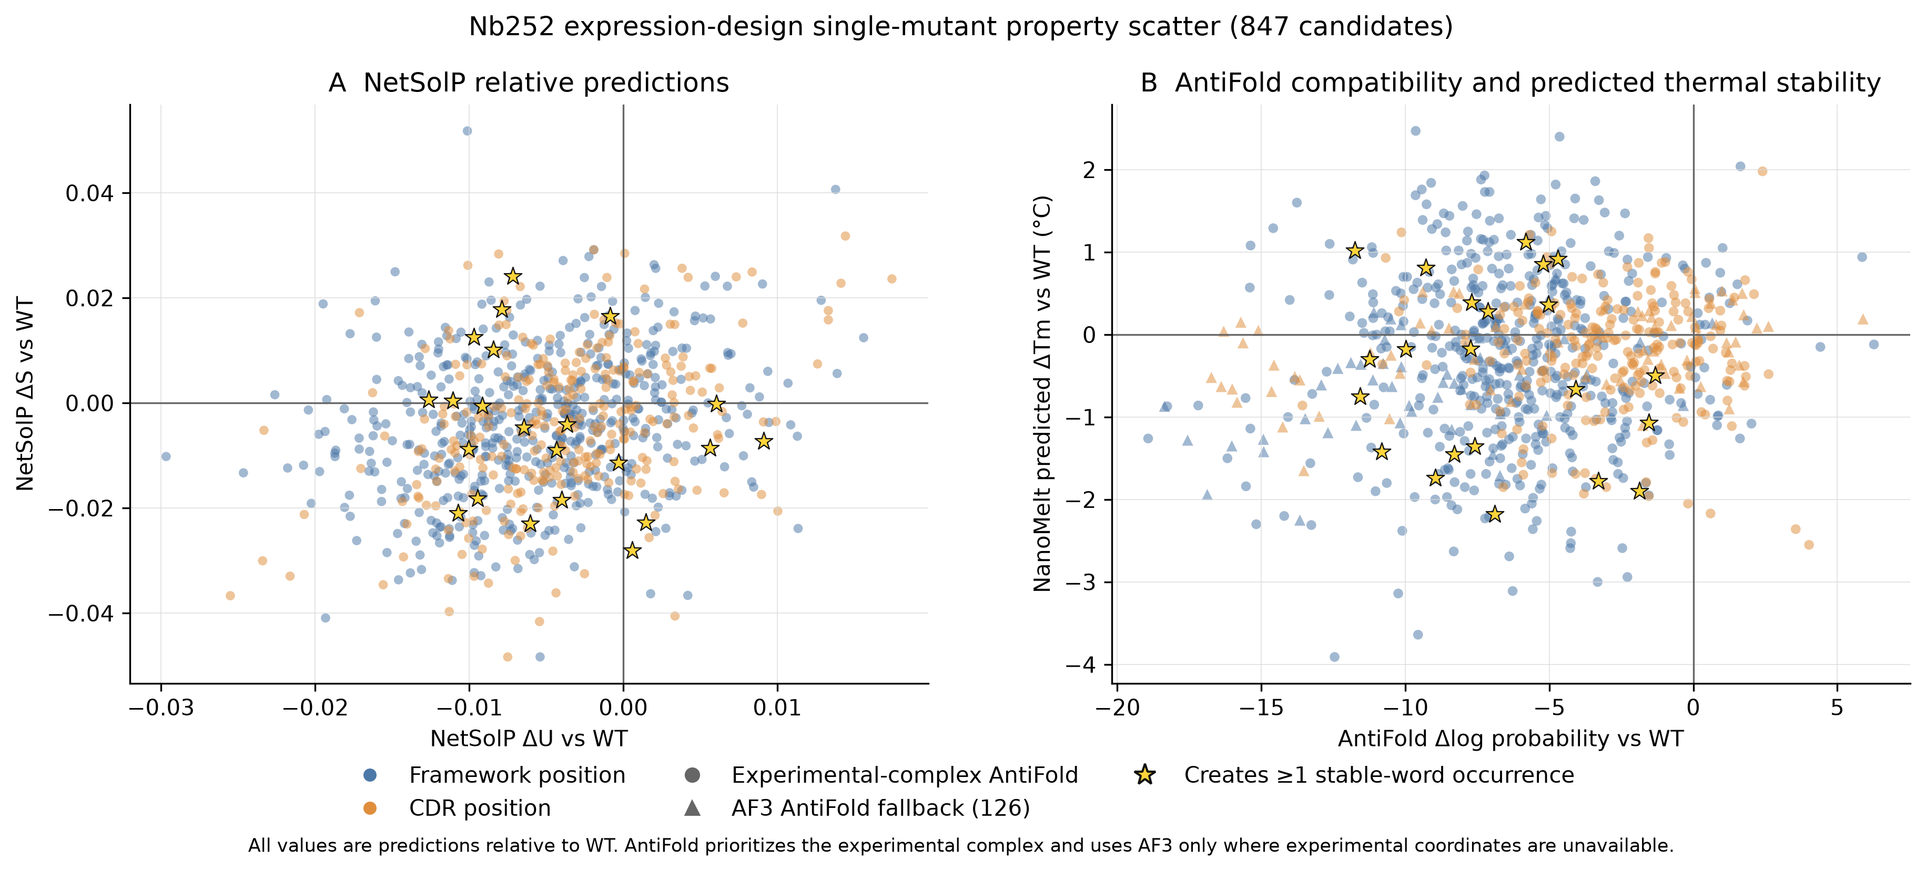
MAGNITUDE-AWARE FILTERING
先按变化幅度分档，再形成候选短名单
NetSolP ΔU
0.005 / 0.010 / 0.015
中性 / 微弱 / 中等 / 明显
NetSolP ΔS
0.010 / 0.020 / 0.030
中性 / 微弱 / 中等 / 明显
NanoMelt ΔTm
0.5 / 1.0 / 1.5 °C
中性 / 微弱 / 中等 / 明显
AntiFold ΔlogP
0.5 / 1.5 / 3.0
中性 / 微弱 / 中等 / 明显
中性和微弱变化不参与入围或同档排序；候选需无明显恶化，并至少有一个工具家族达到中等改善。
Nb252 BL21 表达量优化
8

Slide 9
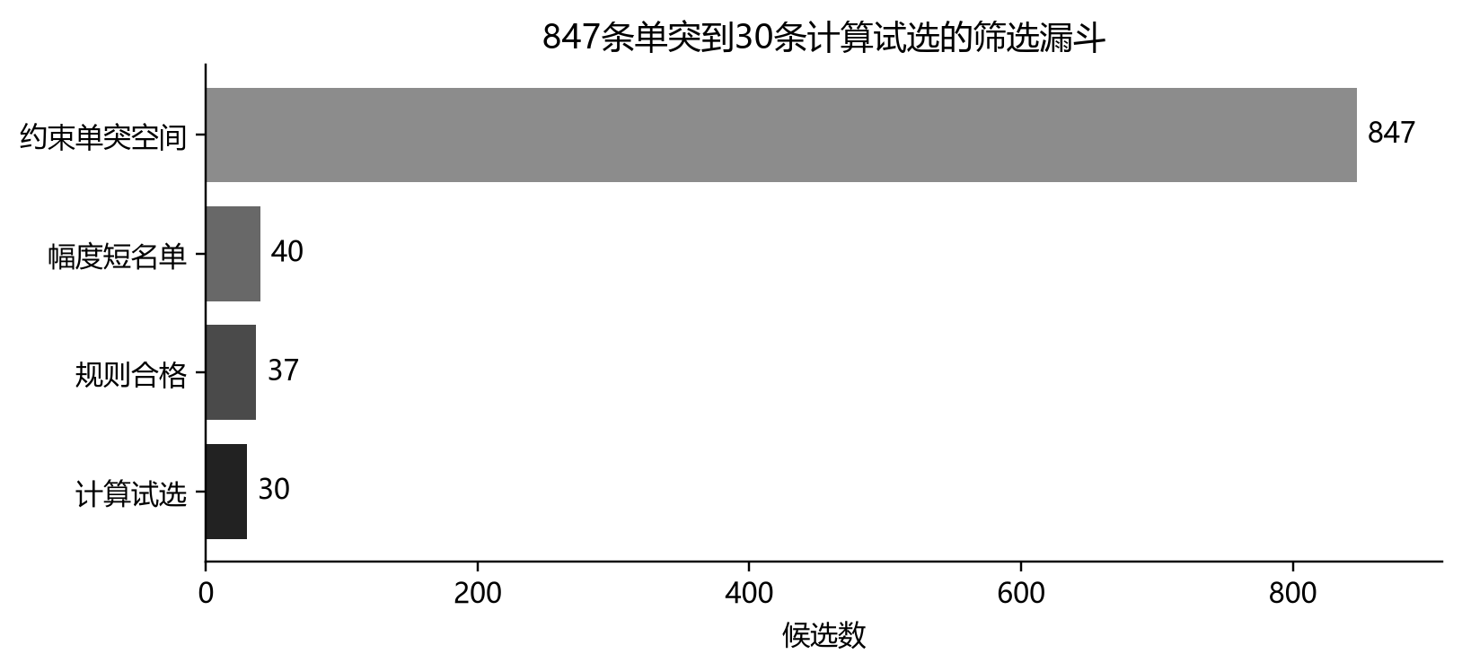
SELECTION SUMMARY
从 847 条允许单突形成 30 条计算试选
试选构成
26
严格核心
3
受控权衡
1
稳定词探索
位点分布
F30 9 条
Q1 5 条
T27 4 条
其余 10 个位置 12 条
30 条覆盖 13 个位置；当前结果保留了强证据候选，因此出现明显位点集中。
Nb252 BL21 表达量优化
9

Slide 10
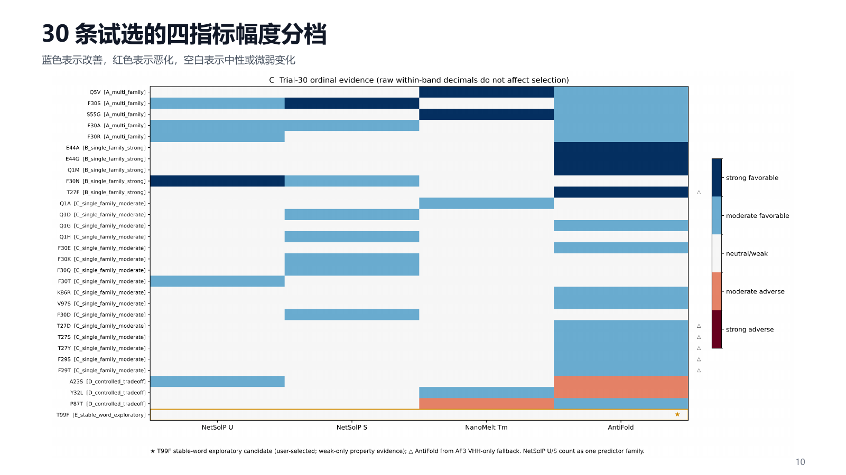

Slide 11
SINGLE-MUTANT PARENTS
从847条允许单突到19条父单突
847
40
36
19
19条的位点组成
允许单突
幅度短名单
风险审查后
父单突
F30
3条
筛选规则
Q1
3条
• 幅度短名单：无明显不利，且至少一个预测器家族达到中等或明显有利。
T27
3条
• 风险审查：排除新Pro骨架约束和同时出现两个中等不利指标的候选。
• 父集选择：不使用同档小数排序；同时考虑跨家族支持、理化机制与位置覆盖。
其余10个位点
10条
T99F作为稳定词假设的探索项保留，不解释为多工具共同支持。
Nb252 BL21 表达量优化
11

Slide 12
DOUBLE-MUTANT EVIDENCE
162条双突的分层、资格门与选择
162条总空间
资格门后
最终选择
为什么分层
A层
3个家族支持
5
5
3
• A/B/C是证据层，不是全收名单；双突名额固定为11。
B层
2个家族支持
48
39
4
• 5条A中3条同属F30×Q5V位置对；位置对限1条，故A最多3条。
• 固定A后，组成突变≤2次、位置≤3次使B最多4条。
C层
1个家族支持
80
40
4
• 其余4席由合格C层补足，扩展至13种单突、10个位点。
0家族
无中等有利家族
29
0
0
资格门：无硬风险；U/S/Tm/AntiFold均无中等或明显不利；至少1个家族中等或明显有利。
Nb252 BL21 表达量优化
12

Slide 13
FINAL PANEL
最终30条候选面板
19
条单突
11
条双突
+
用于测量每个组成替换的独立表达效应
用于检验组合后的累积、拮抗或非加和表现
双突构成
A层 3条
B层 4条
C层 4条
三家族一致支持
双家族支持
单家族支持并补充多样性
11条双突覆盖13种组成单突和10个原序列位置；位置对最多1条、确切组成单突最多使用2次、位置最多出现3次。
Nb252 BL21 表达量优化
13

Slide 14
RESULT SUMMARY
结果汇总与实验安排
01
约束空间
80 个位置冻结，47 个位置常规扫描并保留 Q5V，共形成 847 条允许单突。
02
预测评价
NetSolP、NanoMelt 与 AntiFold 已完成全空间评价；三者分别承担可溶性、热稳定性和结构相容性证据。
03
候选面板
19条单突覆盖13个位点；162条有效双突经统一评价后选出11条，形成30条候选。
04
实验安排
30条候选与WT共同进入BL21表达实验；保留生物学重复、定量结果和失败记录。
最终面板由19条单突和11条双突组成；单突用于拆解组成效应，双突用于检验组合表现。
Nb252 BL21 表达量优化
14

